Slide 1
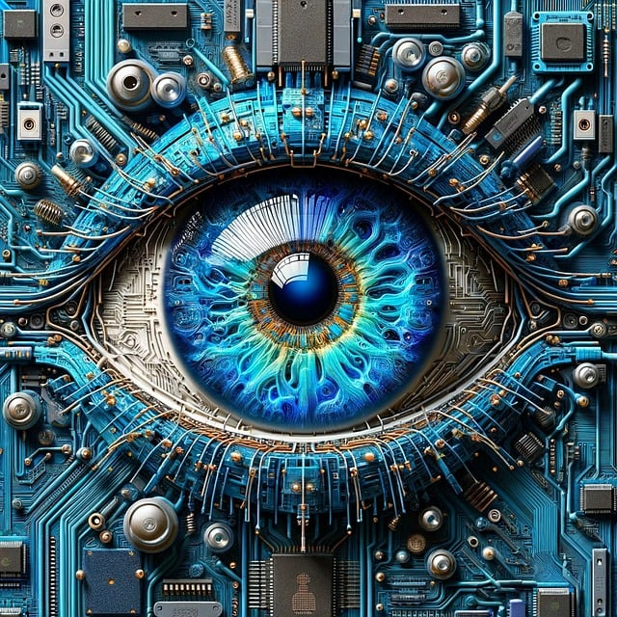
Dead Angles

Slide 2
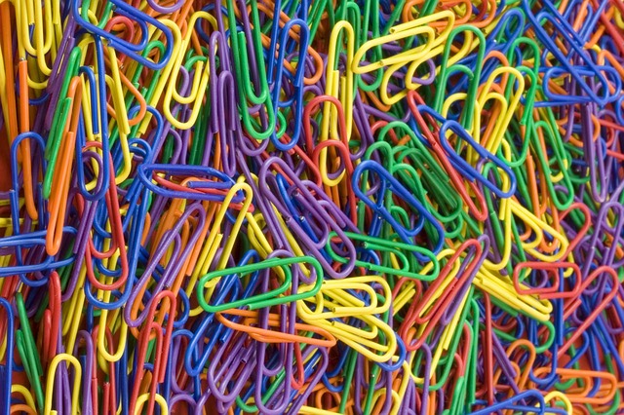

Slide 3
Целта на овој проект
Целта на овој проект е употреба на модел за машинска визија во контрола на тоа кој влегува и излегува, во кое време и на кој датум во напуштениот/напуштените објекти. Зошто е ова потребно? Тоа е потребно, бидејќи напуштените објекти ако не се контролираат, тие стануваат собиралишта на зависници на дрога и дилери на дрога, но и места за средба на опасни криминални групи кои можат да ја загрозат јавната или националната безбедност.

Slide 4
Области на опфат
Овој проект опфаќа повеќе информатички области: машинска визија, компјутерски мрежи, мултимедиски мрежи и паметни градови. Зошто, заради тоа што користиме модел на машинска визија за детекција на движење, создавање на видео и csv документ со датум и време на движење, подесување на брзина на движење и негово испраќање заедно со csv документот од една email адреса на друга.

Slide 5
Начин на работа
Камерата се вклучува и таа е активна 30 секунди. Ако некој човек помине пред камерата, таа ќе го регистрира тоа движење по датум и време во csv документ и ќе создаде видео од движењето. После завршувањето на 30 секунди, системот врши проверка во csv документот, дали освен имињата на колоните(почеток и крај),има и други редици(односно дали има движење).Ако нема, се бришат csv документот и видеото, камерата оди на пауза од 30 минути, после тоа пак се активира. Ако има, докуметот и видеото се испраќаат преку интернет од една email адреса до друга(целото тоа се врши преку Wi-Fi мрежа од напуштениот објект до полициската станица), камерата оди на пауза од 30 минути, после тоа пак се активира. За надзор на објектот се користат повеќе камери и се поставуваат под различни агли за да не почнат сите во исто време да снимаат, па после сите да се во состојба на пауза.

Slide 6
Придобивки од проектот
Овој проект претставува иновација и досега ниедна држава немала ваква идеја. И покрај тоа што е едноставен и користи модел на машинска визија, сепак на крај треба некој човек(овластен полициски службеник да ги прегледа снимките). Добрата страна е дека нема потреба од тоа да се прегледуваат огромни снимки туку се прегледуваат мали снимки од неколку секунди, што значи дека за два до три објекти може да е одговорен еден човек, а не цела екипа.

Slide 7
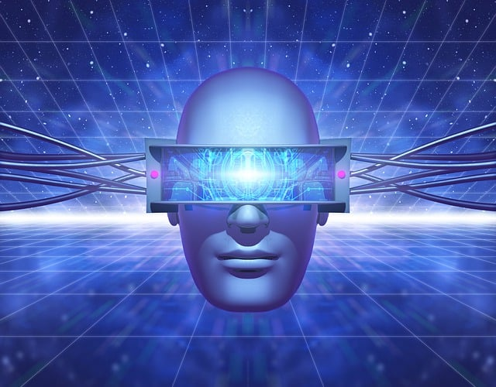
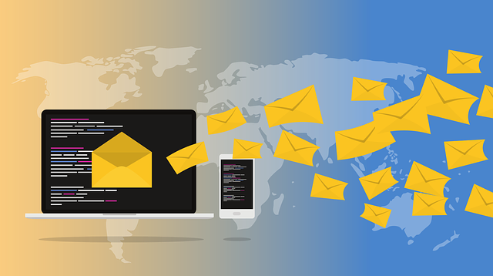
Употребени технологии и модели
Yagmail
OpenCV

Slide 8
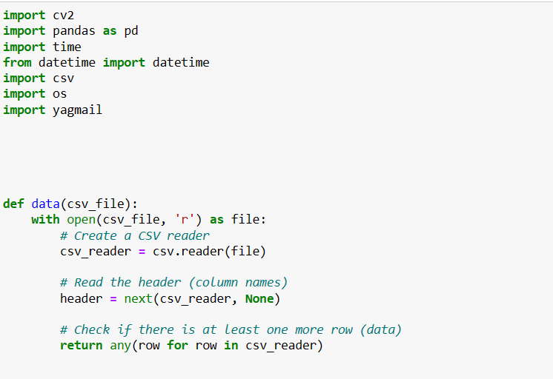

Slide 9
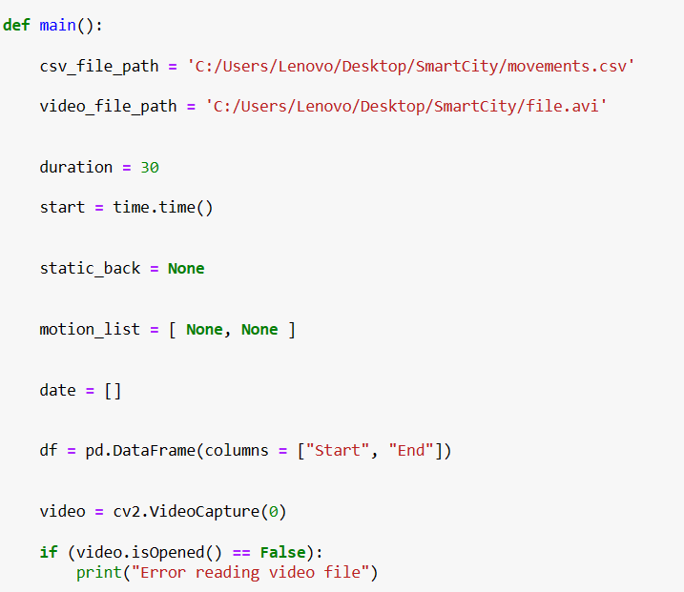

Slide 10
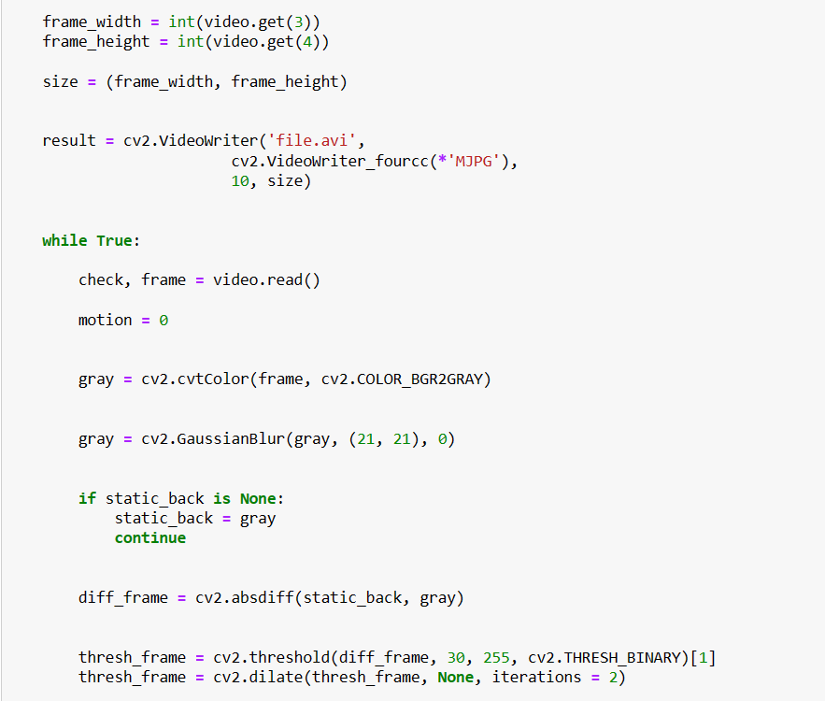

Slide 11
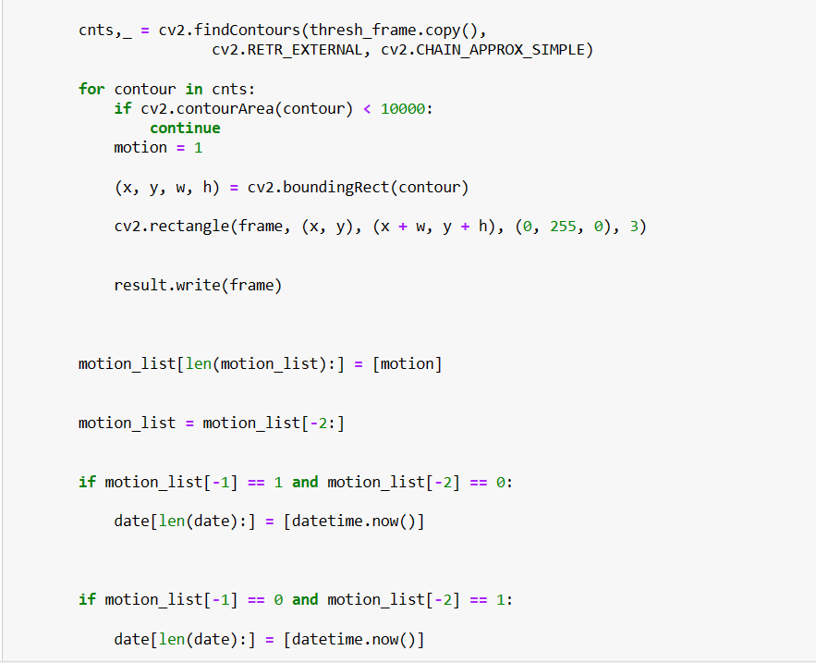

Slide 12
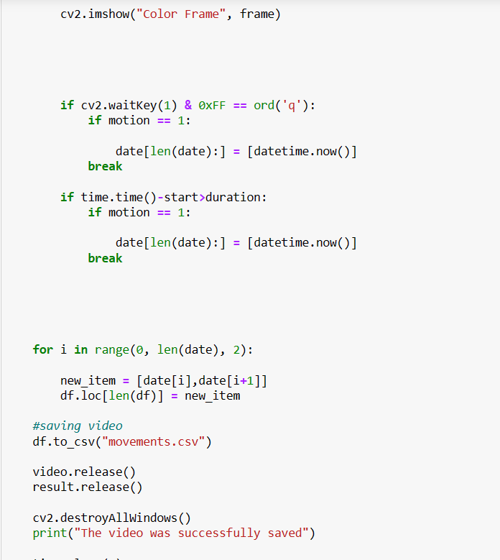

Slide 13
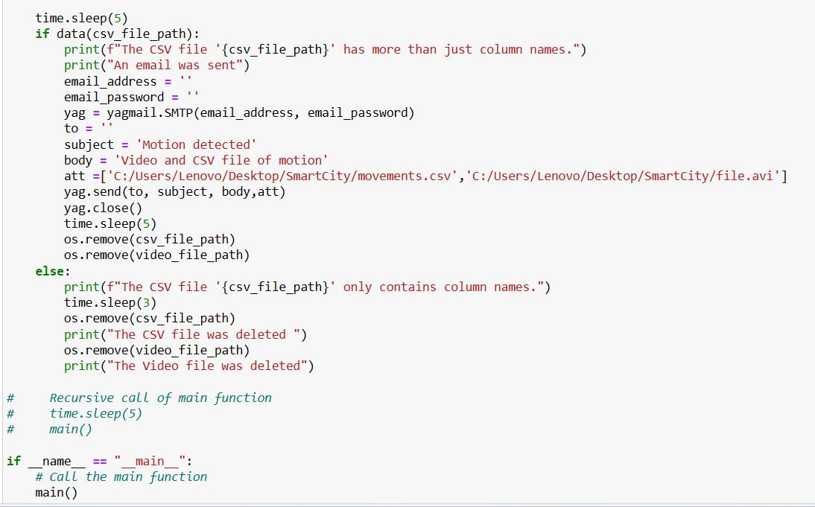

Slide 14
Слики од pixabay
PublicDomainPictures, автор на слика број 1
EdenMoon, автор на слика број 2
Activedia, автор на слика број 3
ribkhan, автор на слика број 4

Slide 15
ИЗРАБОТИЛ:
ОРДАНЧЕ НЕДЕВ 203206

